Slide 1
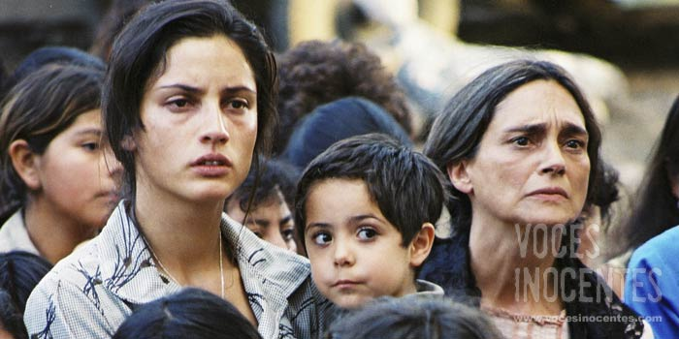
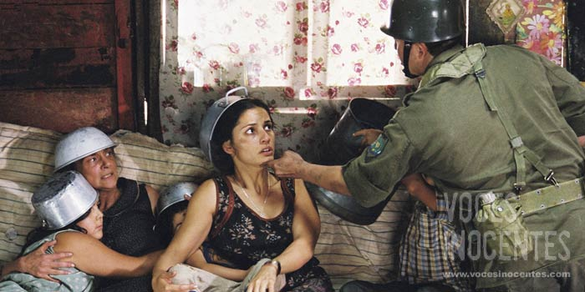
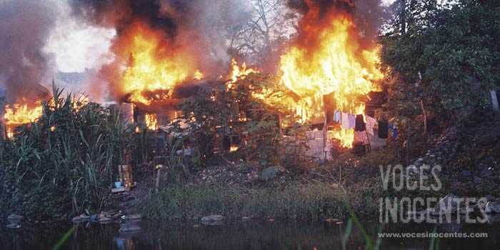
El argumento de la peli
Chava .......... 11 años y ......... con su ............. soltera y sus dos hermanos en un ............. en El Salvador durante la .............. civil.
Chava no ............. luchar en el Ejército pero está .................. con sus ............... Los militares llevan a los ................ cerca de un ........ para matarlos. Chava se salva pero sus ............. mueren.
La madre de Chava le envía a los ............ .............. para evitar el ............. de morir en la .............
pueblo | tiene | chicos | guerra | riesgo | río | capturado
guerra | vive | amigos | madre | amigos | quiere | Estados Unidos

